Slide 1
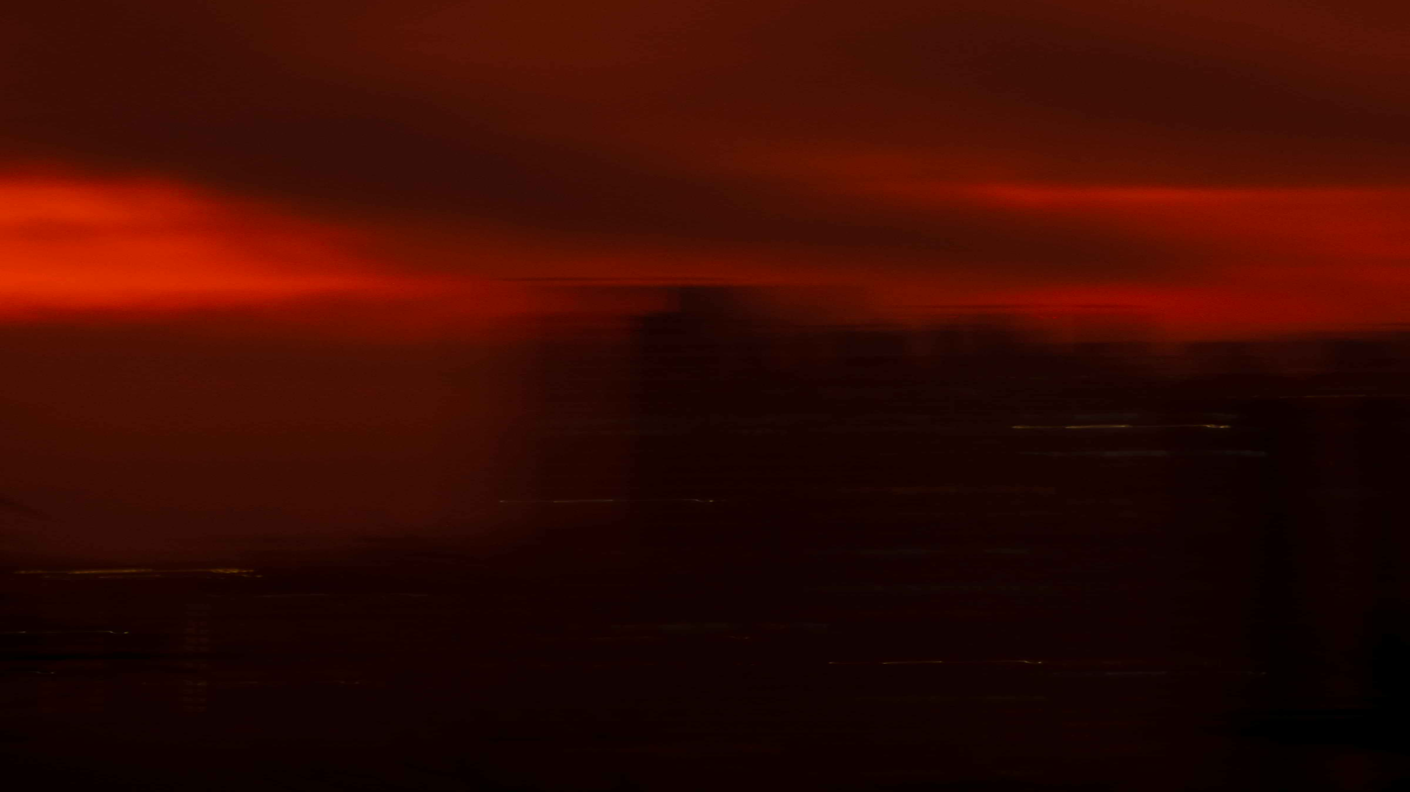
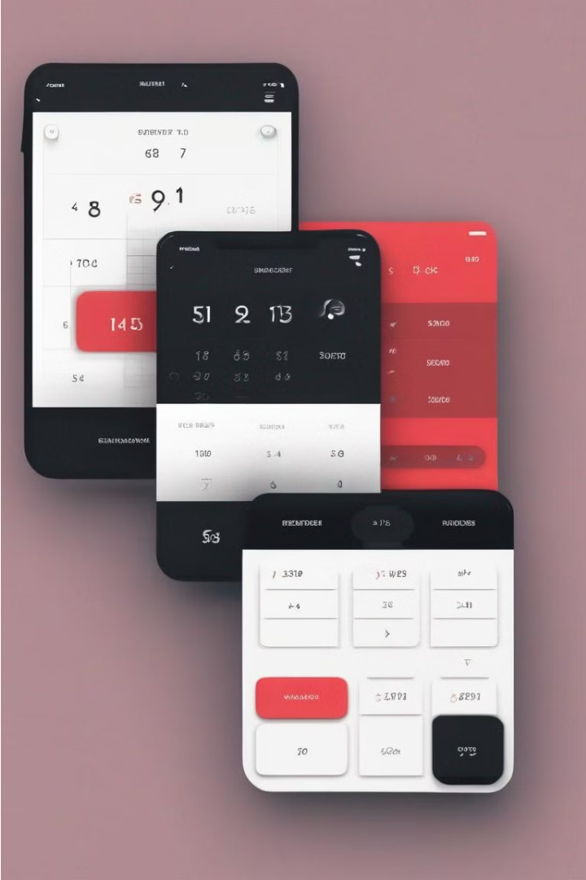

برمجة تطبيق إدارة مطعم
لقد طور الطالب محمود الرواشده هذا المشروع البرمجي باستخدام لغة الجافا، حيث يهدف هذا التطبيق إلى مساعدة مالكي المطاعم على الإدارة بطريقة سهلة وسريعة، مما يوفر عليهم وعلى الزبائن الوقت والجهد.
by Mahmoud Alrawashdeh

Slide 2
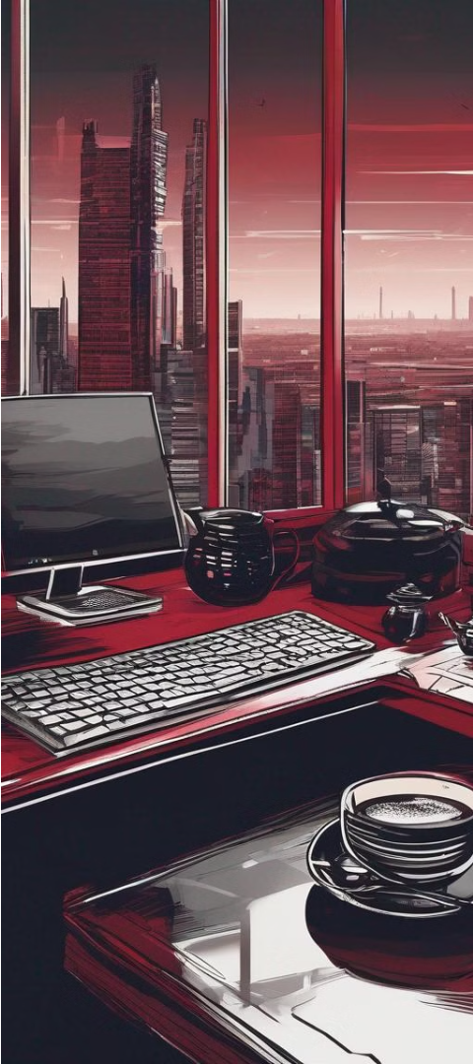
مهارات وأدوات البرمجة
لغة الجافا
بيئة التطوير المتكاملة (IDE)
إن لغة الجافا هي اللغة البرمجية الأساسية التي استخدمتها في هذا المشروع.
حيث تتميز لغة الجافا بقوتها وقابليتها للتطبيق على مجموعة واسعة من الأنظمة والأجهزة المختلفة، مما جعلها اختيارًا مثاليًا لهذا التطبيق.
لقد تم استخدام بيئة التطوير المتكاملة(IDE) لتسهيل عملية البرمجة وتنظيم الكود.هذه البيئة توفر ميزات مثل التحقق من الأخطاء، والتكوين التلقائي للكود، والمساعدة في التصحيح والتنقيح.
أدوات التصميم الرسومي
إضافة إلى البرمجة، قمت باستخدام مجموعة من أدوات التصميم الرسومي لإنشاء واجهة المستخدم الجذابة والمريحة، هذه الأدوات ساعدت في إنشاء الأزرار والأيقونات والألوان المناسبة لتحسين تجربة المستخدم.

Slide 3
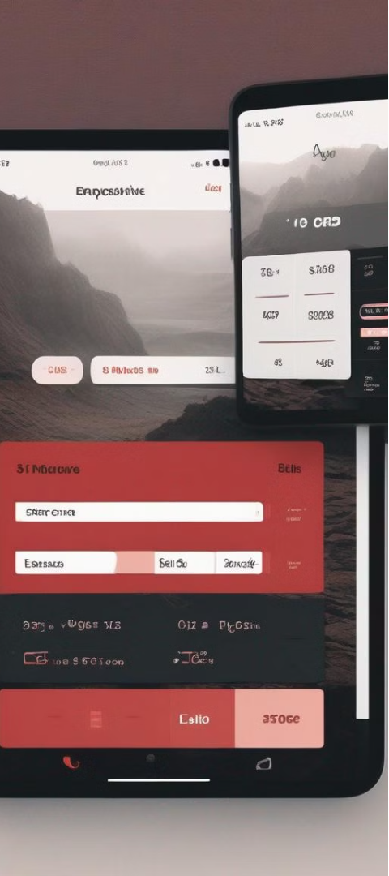
مكونات الواجهة الرئيسية
عرض النتائج
حقول الإدخال
بعد إدخال معلومات طلبات الزبائن والضغط على الزر، سيقوم التطبيق باظهار الطلبات وقيمة فاتورة الطاولة ذات العلاقة بالدينار الأردني وبتنسيق واضح.
تشمل واجهة المستخدم مجموعة من حقول الإدخال، حيث يمكن للمستخدم اختيار نوع طلب الزبون ضمن قائمة محددة مسبقاً ورقم طااولة الزبون صاحب الطلب). هذه الحقول مصممة بشكل بسيط وواضح للمساعدة في تحديد المعلومات بسرعة وسهولة).

Slide 4
الخلاصة
تطبيق مفيد
الجهد المبذول
يعد هذا التطبيق أداة مفيدة وسهلة الاستخدام لمالكي المطاعم لتسهيل التعامل مع الزبائن وحساب طلباتهم بطريقة سريعة وموثوقة.
كما أنه مصمم بشكل جذاب وتفاعلي لتحسين تجربة المستخدم.
يعكس هذا المشروع الجهد والمهارات التي قمت ببذلها في تطوير تطبيق جافا فعال وسهل الاستخدام.
أتمنى أن يحقق هذا التطبيق النجاح المنشود وأن يكون نموذجًا لمشاريع البرمجة الفعالة.

